Slide 1
Python编程 ——从数据分析到数据科学
朝乐门
中国人民大学
chaolemen@ruc.edu.cn

Slide 2
10.if 语句
朝乐门
中国人民大学
chaolemen@ruc.edu.cn

Slide 3
本章内容提要
▼第二篇 Python基础
► 10.if 语句
10.1基本语法
10.2elif语句
10.3if与三元运算
10.4注意事项

Slide 4
10.1 基本语法
▼第二篇 Python基础
► 10.if 语句
In[1]:
a=2
b=3
if(a<b):
print("a 小于 b")
else:
print("a 不小于 b")
a 小于 b

Slide 5
10.1 基本语法
▼第二篇 Python基础
► 10.if 语句
In[2]:
if(a<=b):
if(a<b):
print(a)
else:
print(a)
else:
print(b)
2

Slide 6
10.2 elif语句
▼第二篇 Python基础
► 10.if 语句
In[3]:
if(a<=b):
print(a)
elif(a==b):
print(a)
else:
print(b)
2

Slide 7
10.3 if与三元运算
▼第二篇 Python基础
► 10.if 语句
In[4]:
x=0
Result="Y" if x>0 else "N"
Result
Out[4]:
'N'
In[5]:
x=1
Result="Y" if x>0 else "N"
Result
Out[5]:
'Y'

Slide 8
10.4 注意事项
▼第二篇 Python基础
► 10.if 语句
In[6]:
if(a<=b):
else:
print(b)
File "<ipython-input-6-72cc0a687052>", line 4
else:
^
IndentationError: expected an indented block

Slide 9
10.4 注意事项
▼第二篇 Python基础
► 10.if 语句
In[7]:
if(a<=b):
pass
else:
print(b)
In[8]:
import calendar
calendar.isleap(2019)
Out[8]:
False

Slide 10

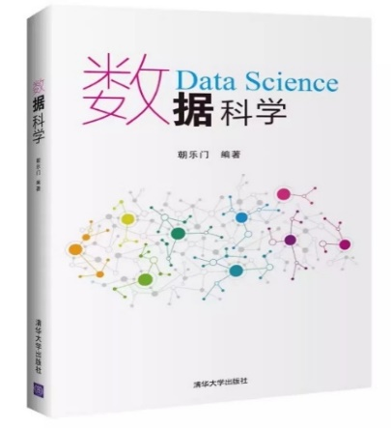

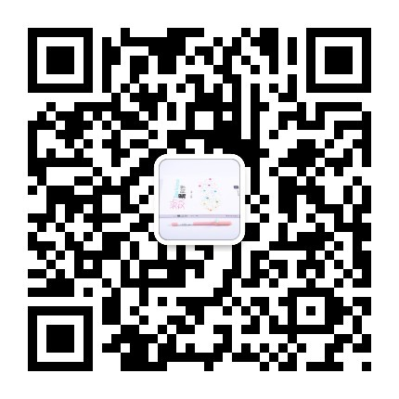
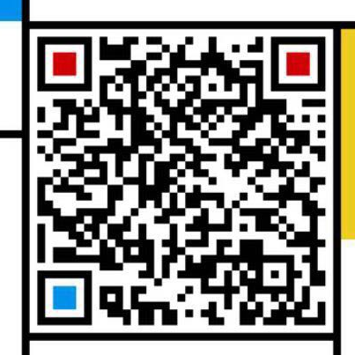
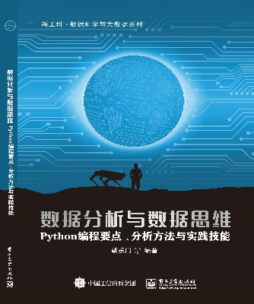
▼第二篇 Python基础
► 10.if 语句
chaolemen
@
ruc.edu.cn
参考书目
微信公众号
主讲人联系方式
主讲人微信

